Slide 2
Bài
23B
Trường đẹp lắm
bạn ơi!

Slide 3
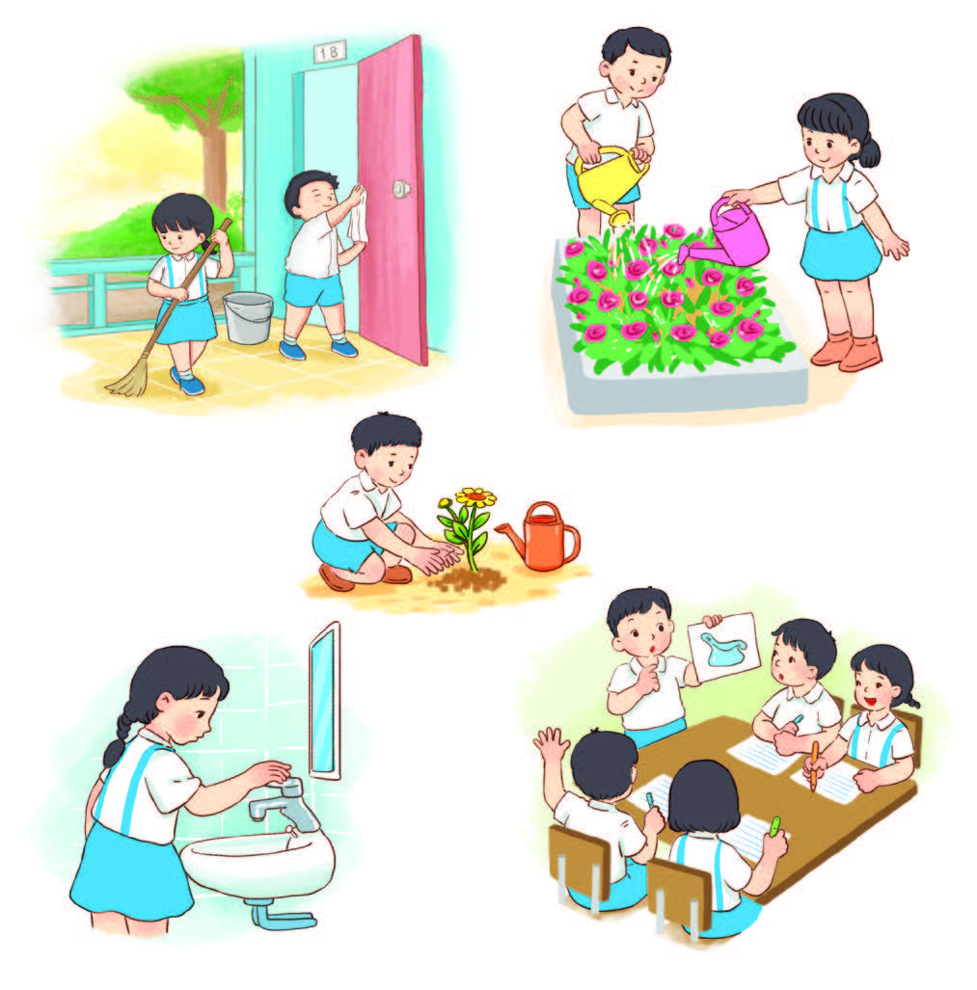
Đọc
Bạn làm gì trong Ngày ngôi trường xanh?
Ngày Ngôi trường xanh là ngày toàn thể học sinh trong trường cùng làm những việc để giữ cho trường sạch đẹp. Học sinh có thể làm một số việc sau:
Quét dọn lớp, quét dọn lối đi chung, sân chơi.
Chăm sóc cây ở sân trường, vườn trường.
Trồng thêm một cây xanh ở trường (kể cả một cây cảnh nhỏ).
Kiểm tra việc dùng nước, dùng điện để tiết kiệm nước và điện.
Dự buổi nói chuyện về việc hạn chế dùng túi ni lon để bọc đồ vật.

Slide 4
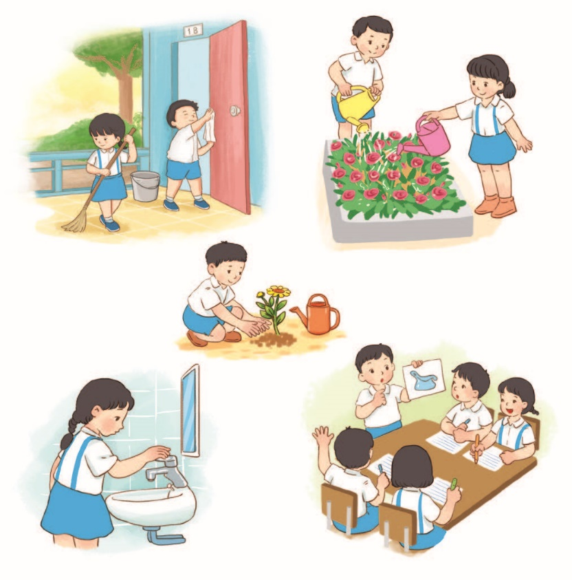
Đọc
Bạn làm gì trong Ngày Ngôi trường xanh?
Ngày Ngôi trường xanh là ngày toàn thể học sinh trong trường cùng làm những việc để giữ cho trường sạch đẹp. Học sinh có thể làm một số việc sau:
Quét dọn lớp, quét dọn lối đi chung, sân chơi.
Chăm sóc cây ở sân trường, vườn trường.
Trồng thêm một cây xanh ở trường (kể cả một cây cảnh nhỏ).
Kiểm tra việc dùng nước, dùng điện để tiết kiệm nước và điện.
Dự buổi nói chuyện về việc hạn chế dùng túi ni-lon để bọc đồ vật.

Slide 5
Viết
Nghe – viết.
Trong Ngày ngôi trường xanh, chúng ta hãy cùng nhau làm một số việc để giữ cho trường lớp xanh, sạch, đẹp. Vậy bạn định làm gì trong ngày này?

Slide 6
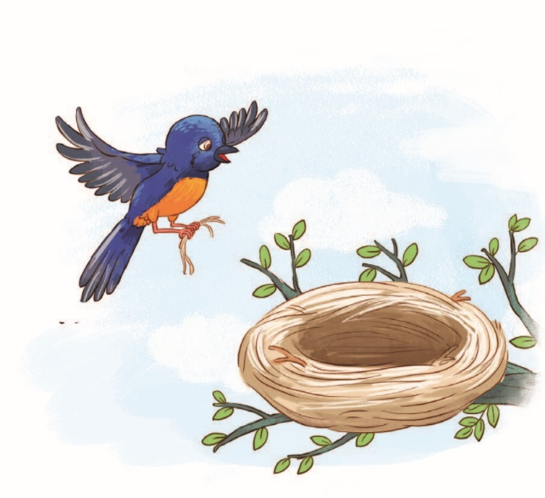
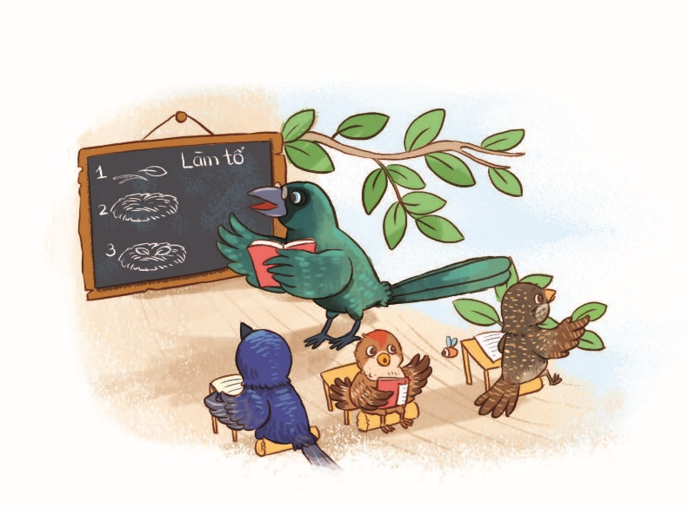
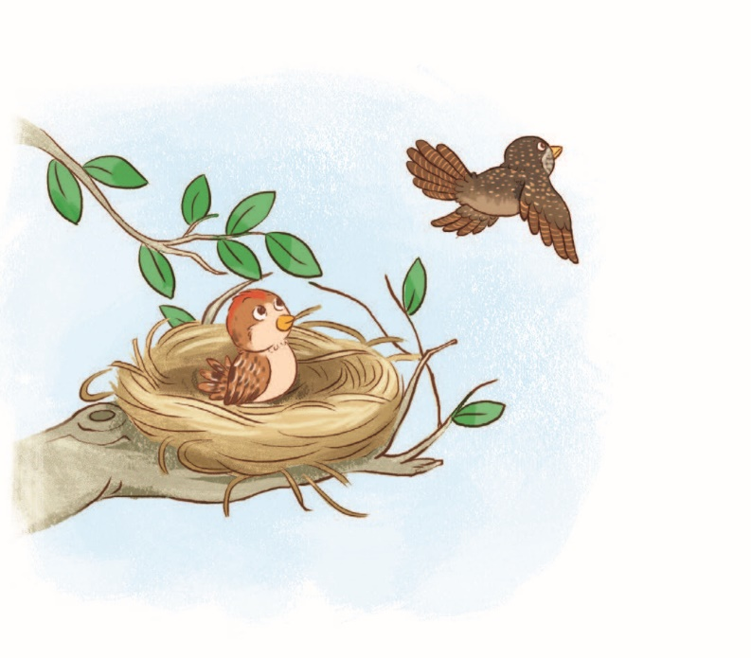
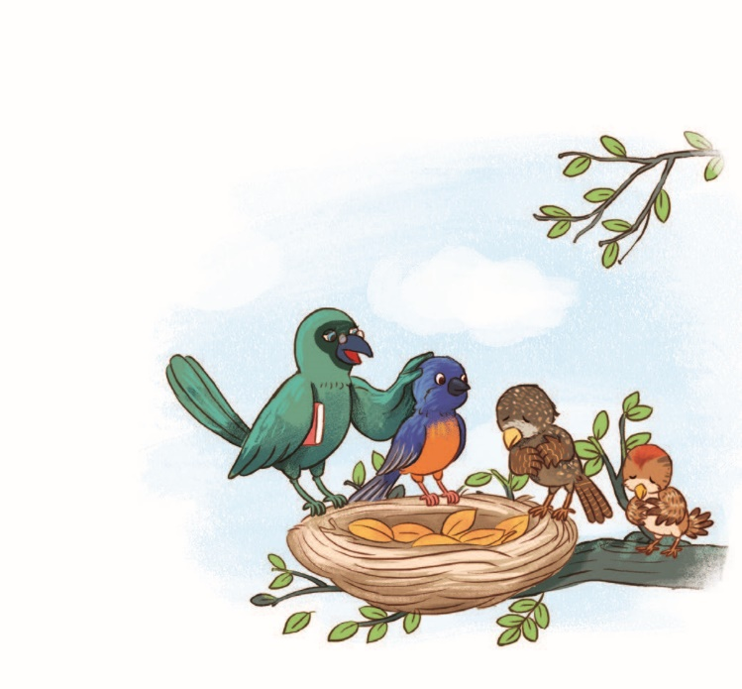
Nghe – nói
Học trò của cô giáo chim khách

Slide 7
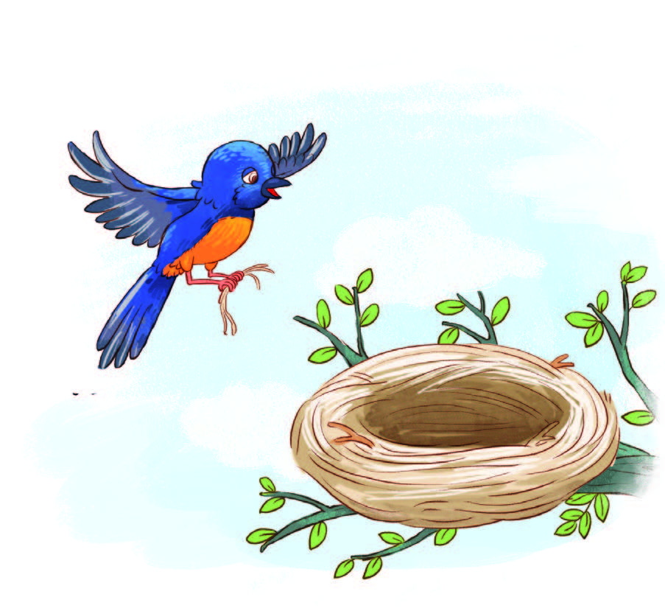
Nghe – nói
Học trò của cô giáo chim khách
Notes:
Highlight nhân vật

Slide 8
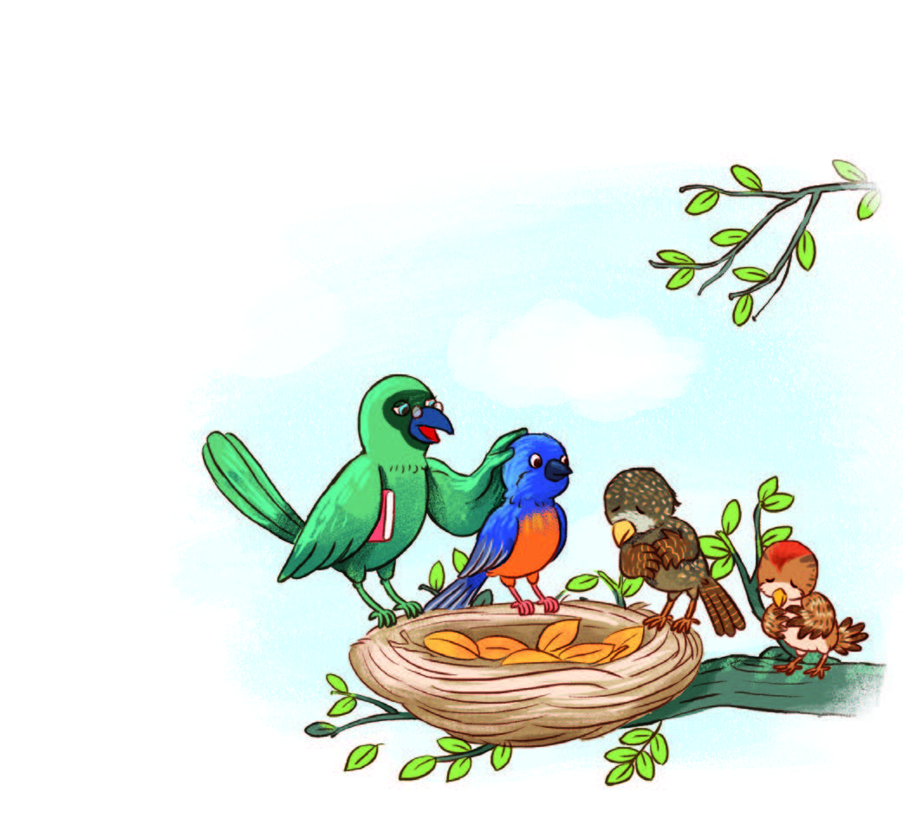
Nghe – nói
Học trò của cô giáo chim khách
Notes:
Highlight nhân vật

Slide 9
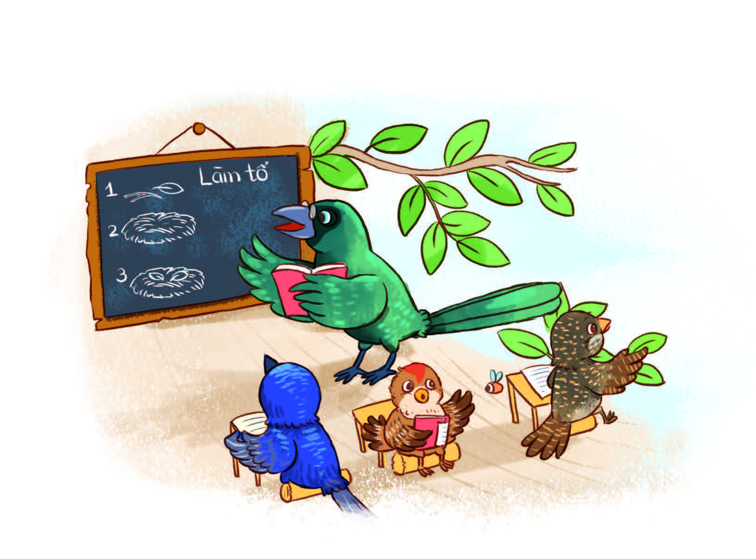
Nghe – nói
Học trò của cô giáo chim khách
1
Chích chòe, chim sẻ và tu hú làm gì trong giờ học làm tổ?

Slide 10
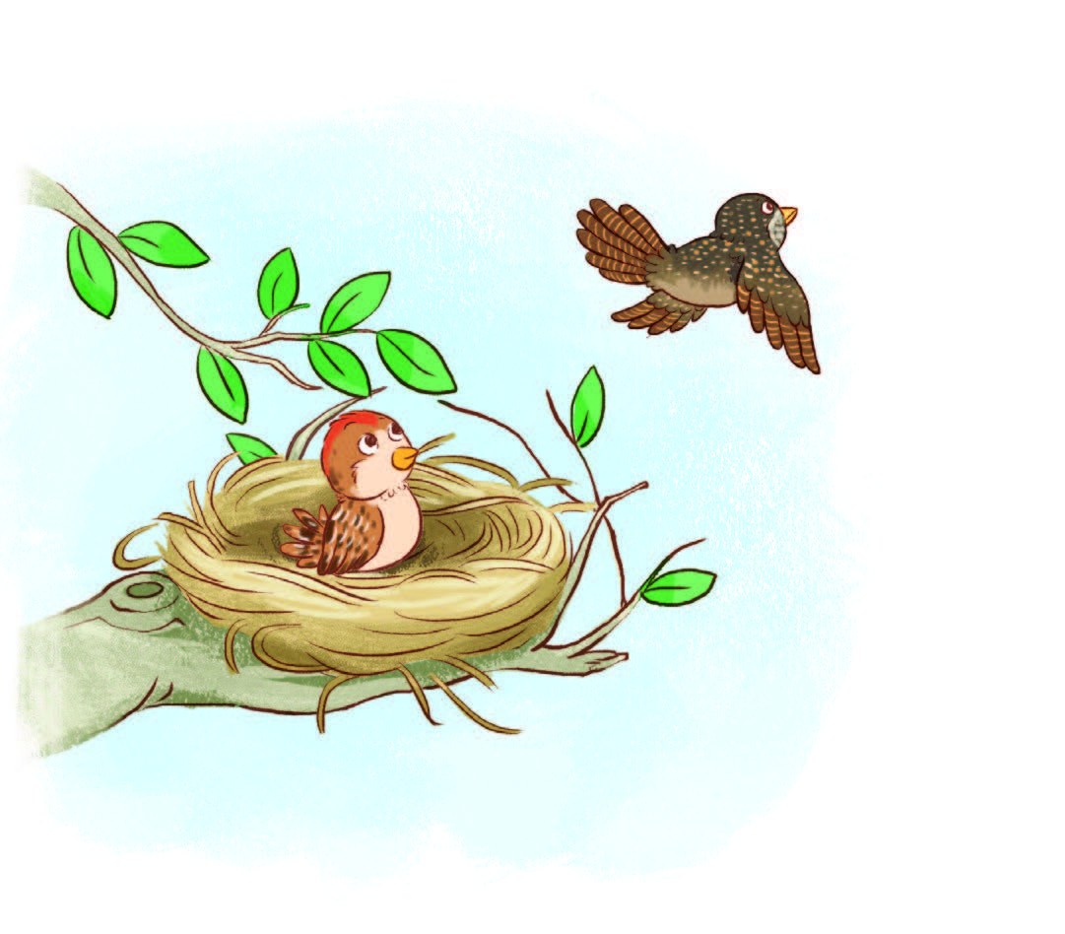
Nghe – nói
Học trò của cô giáo chim khách
1
Chích chòe, chim sẻ và tu hú làm gì trong giờ học làm tổ?
2
Học xong, chích chòe làm được một chiếc tổ như thế nào?
Chích chòe, chim sẻ và tu hú làm gì trong giờ học làm tổ?
1
Cô giáo nhận xét thế nào về ba bạn?
Học xong, chích chòe làm được một chiếc tổ như thế nào?
2
4
Sẻ và tu hú làm gì sau buổi học?
3
4
Cô giáo nhận xét thế nào về ba bạn?
3
Sẻ và tu hú làm gì sau buổi học?
Notes:
Khi trình chiếu, thầy/cô click vào bất kì bức tranh nào để phóng to, click lại vào tranh để thu nhỏ lại như ban đầu.

Slide 11
Notes:
CHÂN THÀNH CẢM ƠN!

